Slide 1
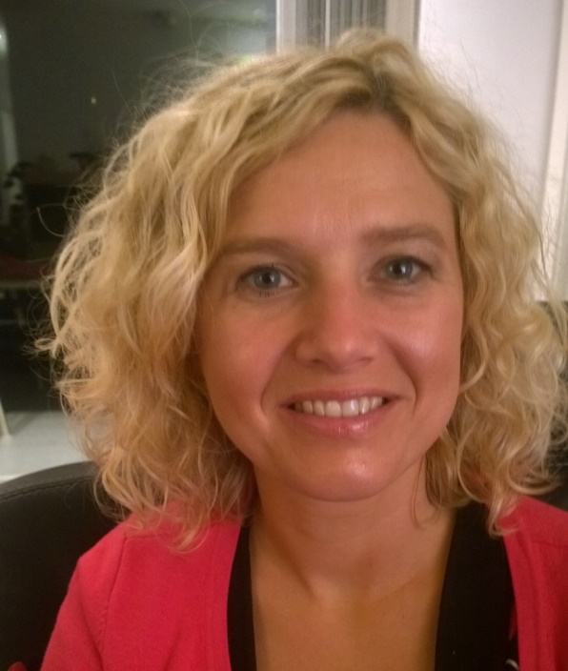
Interesses/hobby’s:
Onderwijs
Lopen
Stikken
Tijd vrij met kindjes
Feesten
Talenten/vaardigheden:
Organiseren
Ordenen/opruimen
Bakken
Luisteren
FOTO
Petra Steenhout

Slide 2
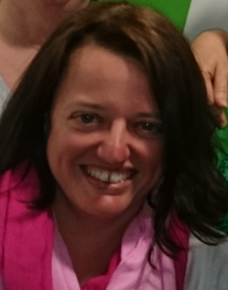
Interesses:
Lezen (thrillers)
Luieren
Lachen
Feestjes
Zang – piano spelen
Talenten/vaardigheden:
Organisatie
Creatief
Dingen uitstellen tot op het laatste nippereken
FOTO
Katrien De Meyer

Slide 3
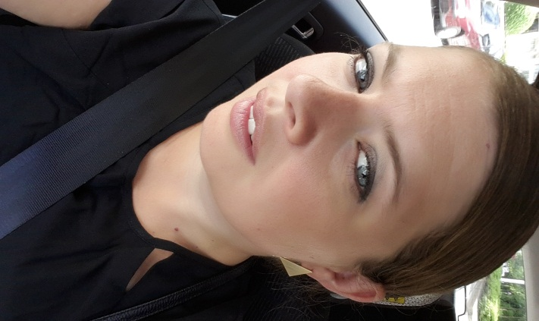
Interesses:
- interieurinrichting
- Kinderkleertjes kopen
- stikken
- Social media
Talenten/vaardigheden:
- organiseren
- Inrichten en opruimen
- creatief
FOTO
Sara Paridaens

Slide 4
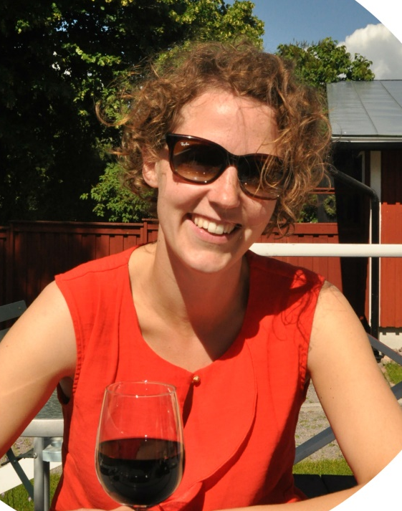
Interesses:
Eten en drinken ☺
Reizen
Interieur
Mode
Talenten/vaardigheden:
Visualiseren en labeltjes plakken
Ordenen (OCD-stijl)
Luisteren, maar vooral ook veel babbelen
Pinnen & organiseren van de speelkamer
FOTO
Dominique De Bondt

Slide 5
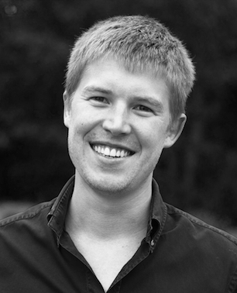
Interesses:
Reizen
Spijs en drank
Technologie
Fietsen
Talenten/vaardigheden:
Luisteren
Organiseren
Oplossingsgericht
Doen!
FOTO
Toon Keppens

Slide 6
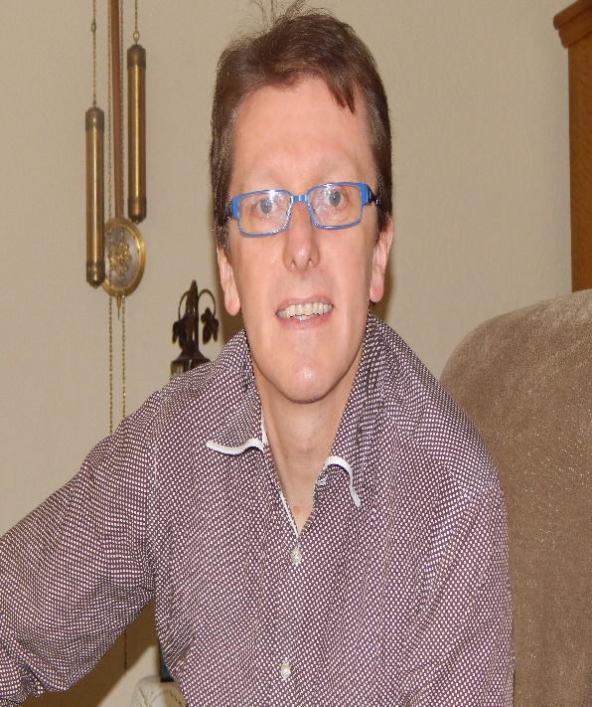
Interesses/hobby’s:
Focus op kinderen
Munten verzamelen
Feesten
Lezen
Allerlei sporten volgen
Verenigingsleven
Talenten/vaardigheden:
Luisteren
Flexibel
FOTO
Wim De Coen

Slide 7
Interesses:
Hobby’s /school kinderen
lezen
knutselen
Talenten/vaardigheden:
Stipt zijn
Opruimen/ordenen/
Luisteren,..(maar nog meer babbelen)
FOTO
Tanja Syroit

Slide 8
Interesses/hobby’s:
wielrennen
taal
vrije tijd met kindjes en moeder de vrouw
feestje links, feestje rechts
Talenten/vaardigheden:
opgeruimd = netjes
puntjes op de i
gedreven
keep on smiling!
FOTO
Bart Van Caekenberg

Slide 9
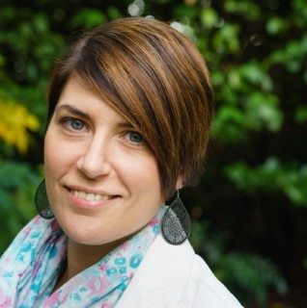
Interesses:
Lezen
Films kijken
Knutselen
Feestjes bouwen
Talenten/vaardigheden:
Organiseren
Coördineren
Verzamelen van bezwarend materiaal (aka fotokes nemen)
…
FOTO
Petra Van der Borght

Slide 10
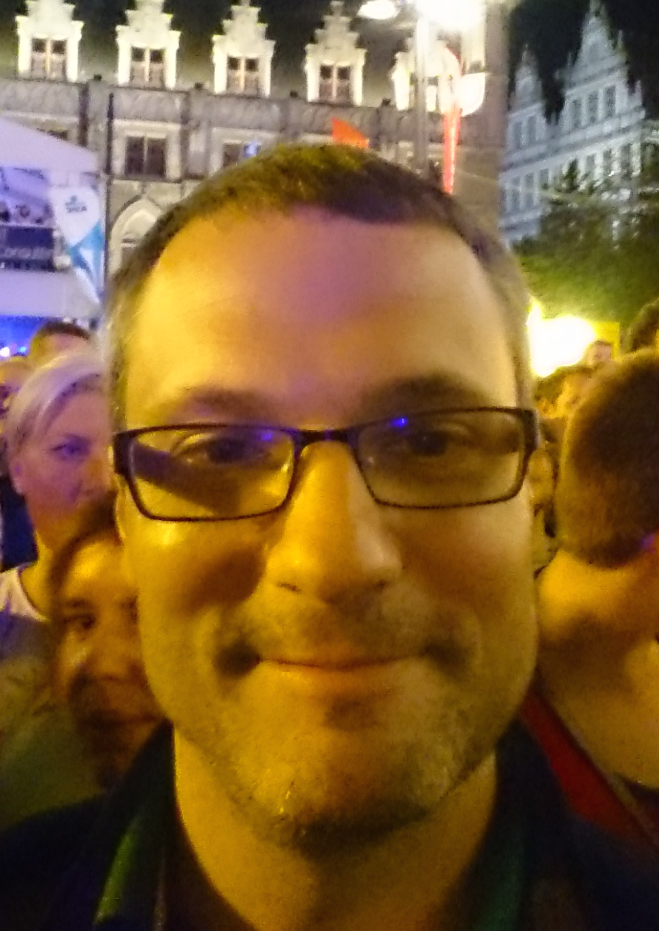
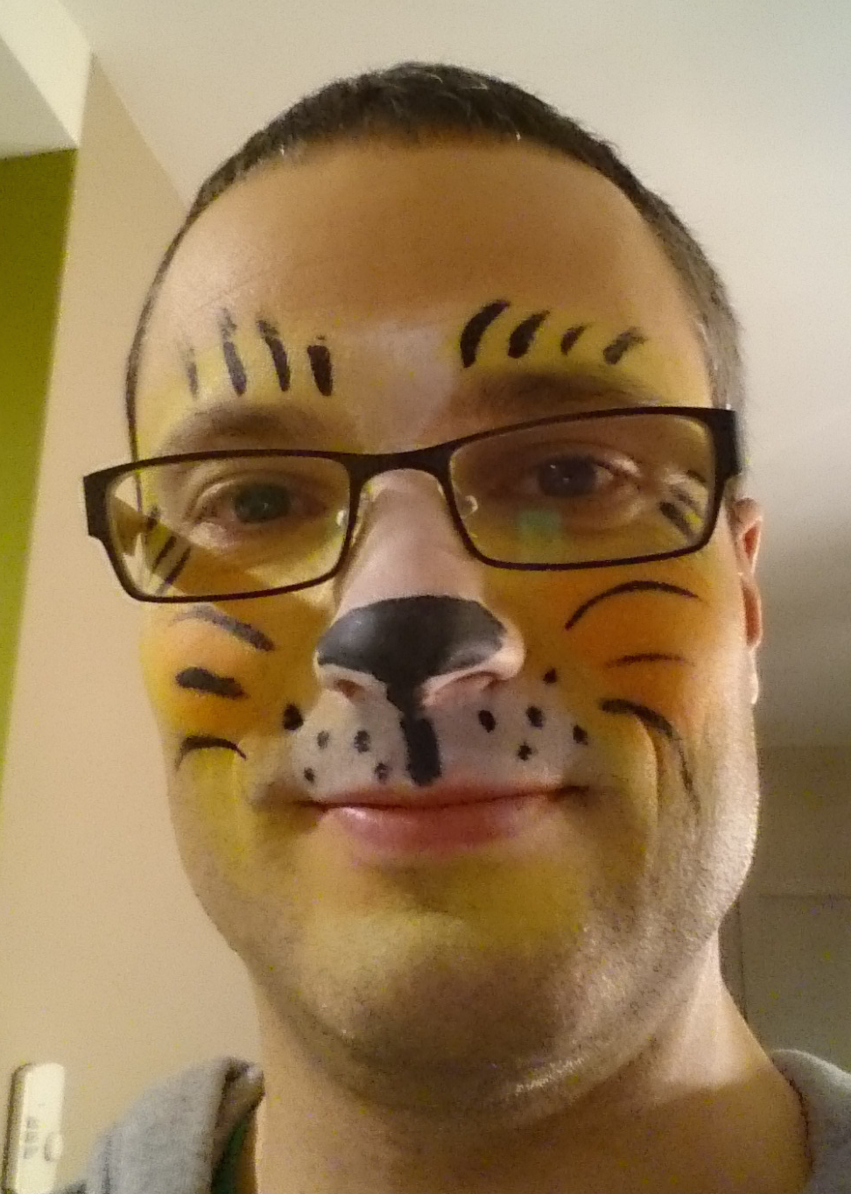
Interesses:
Technologie
Lopen
Goei bierkes proeven
Lezen
Talenten/vaardigheden:
Punktueel
Aan computers prutsen
Puzzelstukjes vanonder de sofa halen
Teamplayer
FOTO
Jorg Heymans

Slide 11
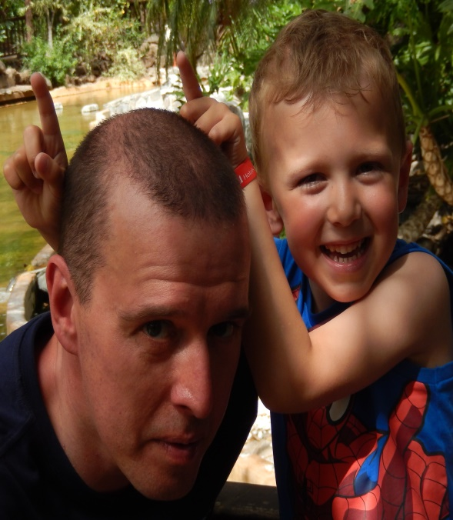
Interesses:
reizen
lekker eten
sport
evoluerend van actief naar passief
plopsaland…
Talenten/vaardigheden:
behulpzaam
sociaal
(te) rustig
logisch denken
FOTO
Maarten Boone

Slide 12
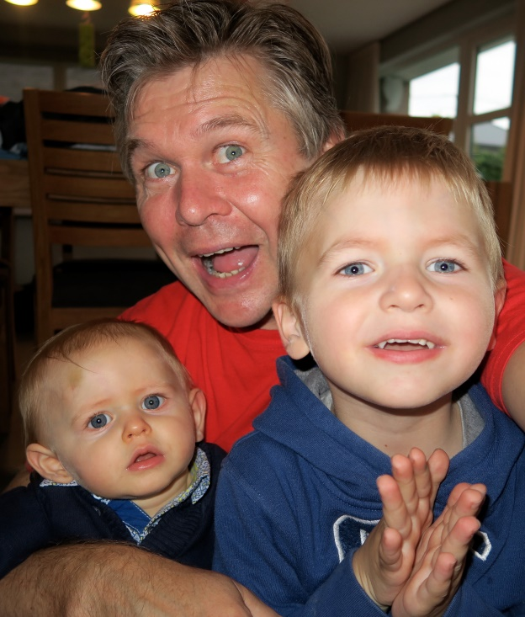
Interesses:
lopen
fotografie
tuinieren
Talenten/vaardigheden:
koken
aperitieven
die twee hiernaast in het gareel houden
FOTO
Pascal Blondeel

Slide 13
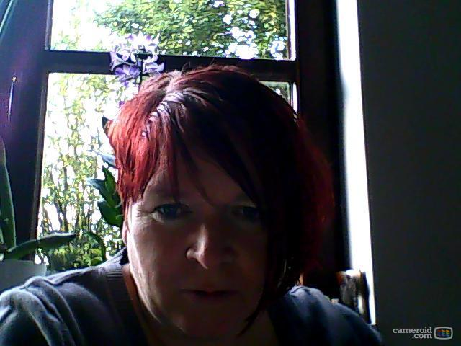
Interesses:
Wetenschappen
Talen
Mensen
Talenten/vaardigheden:
Organiseren
Luisteren
Hulpvaardig
Leervaardig
FOTO
Anne-Mie Bael

Slide 14
Interesses:
Kids
Onderwijs
Goe filmke
ICT
Party!
Talenten/vaardigheden:
Bakken
Administratie
Organiseren
Automatiseren
Katleen Maesschalck

Slide 15
Interesses:
Fietsen
Sporten
Voetbal
Kids
Talenten/vaardigheden:
Delegeren
Manpower
Organiseren
…
Carlos Schollaert

Slide 16
Interesses:
Koken
Mooie film
Voetbal zoon
Feestje
Talenten/vaardigheden:
Koken
Bakken
Girlpower
Anja Maesschalck

Slide 17
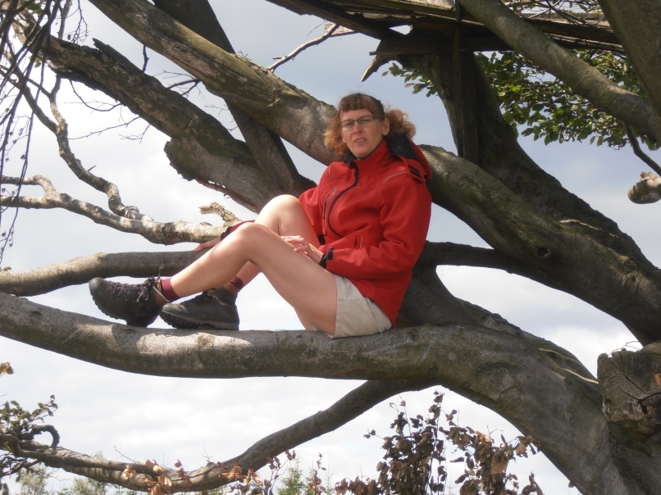
Interesses:
Lezen
Gezin
Avondschool Zweeds
De natuur
Talenten/vaardigheden:
Plannen
Talen
Sociaal zijn
FOTO
Evelien Van Doorselaer

Slide 18
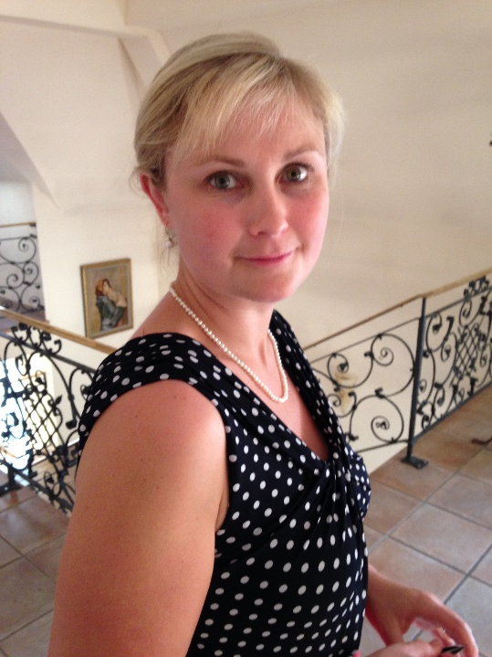
Interesses:
Sociale contacten
Reizen
Genieten samen met Geert, Hanne en Tinne
Sporten
Talenten/vaardigheden:
Uitleggen
Luisteren
Organiseren
Fashion
Cedrine Frérart

Slide 19
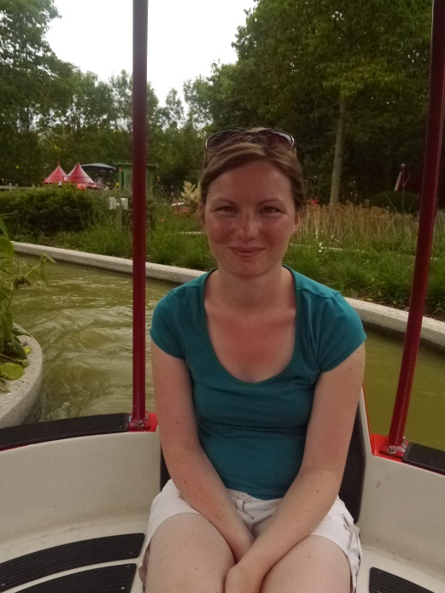
Interesses/hobby’s:
aërobic en BBB
leuke dingen doen met mijn gezin
lekker eten
weggaan met vriendinnen
tweedehandsverkoop
Talenten/vaardigheden:
opruimen
organiseren
problemen oplossen
informatie opzoeken
FOTO
Ellen Stevens

Slide 20
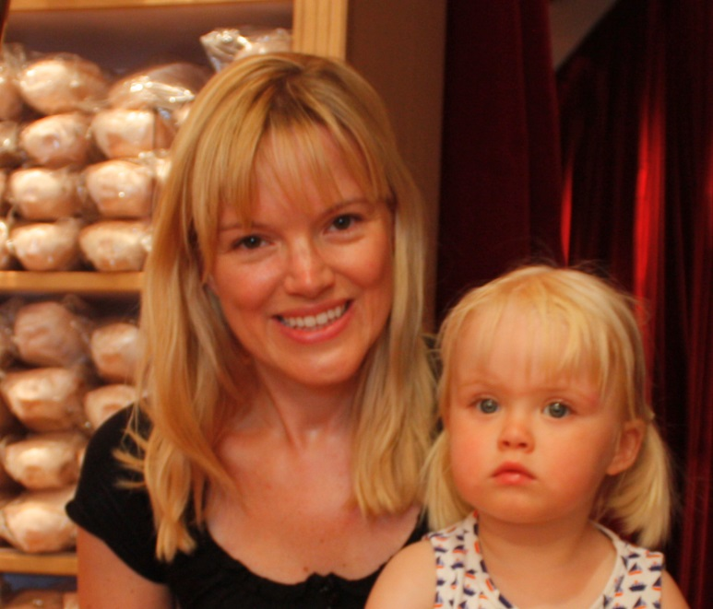
Interesses:
- Mijn dochtertje Lien
- Leuke dingen doen met het gezinnetje
- Zumba
Talenten/vaardigheden:
- lachen
- dansen
- tandjes vullen
FOTO
Isabelle Bourgeois

Slide 21
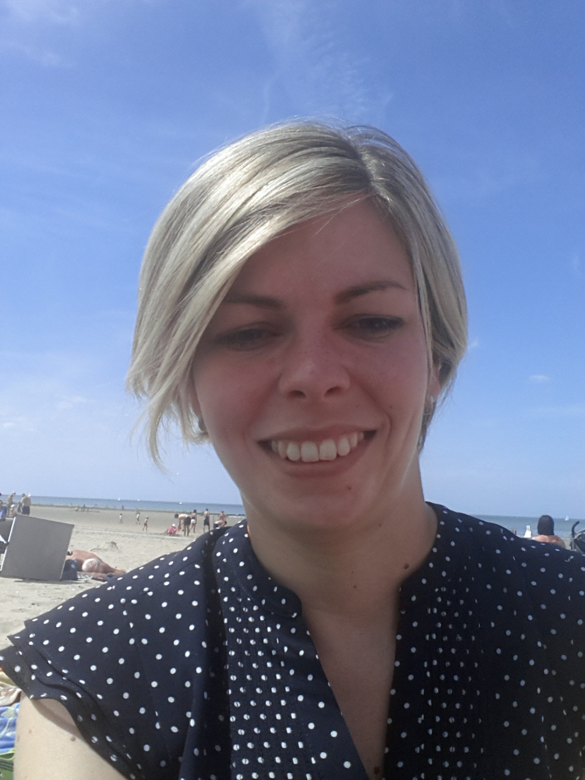
Interesses:
Lezen
Tijd met kindjes spenderen
Uitstapjes doen met gezin
Talenten/vaardigheden:
multitasken
organiseren
…
…
FOTO
Sarah Van Rossem

Slide 22
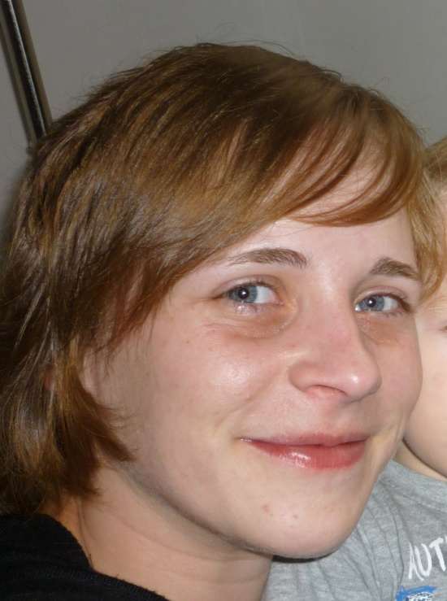
Interesses:
breien
lezen
…
…
Talenten/vaardigheden:
sociaal
creatief
…
…
FOTO
Liesbet Roelandt

Slide 23
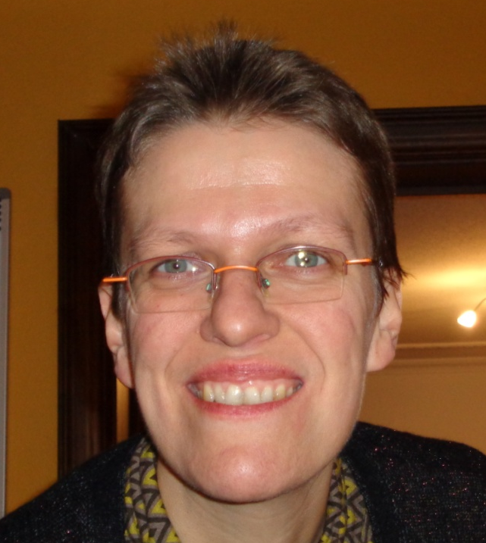
Interesses/hobby’s:
Mijn kinderen staan op nummer 1!
Ouderraad
TV kijken
Op stap gaan, met en zonder de kinderen
Talenten/vaardigheden:
Betrouwbaar
Taxi mama
Keep on smiling!
Soms te goed voor deze wereld ☺
FOTO
Naam: Veerle De Pril

Slide 24
Interesses:
…
…
…
…
Talenten/vaardigheden:
…
…
…
…
FOTO
Naam:

Slide 25
Interesses:
…
…
…
…
Talenten/vaardigheden:
…
…
…
…
FOTO
Naam:

